Slide 1
Nạp Acquy từ năng lượng mặt trời
1. Nguyên tắc chung nạp acquy
2. Nạp acquy Li-Ion
3. Nạp acquy từ NLMT
4. Các phương pháp nạp acquy từ NLMT
5. Lựa chọn điều khiển nạp
6. Hoạt động MPPT khi nạp acquy
7. So sánh các phương pháp nạp acquy NLMT

Slide 2
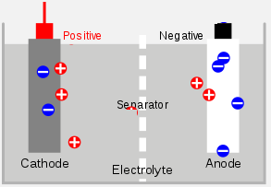
1.Nguyên tắc chung nạp acquy
Theo nguyên lý cấu tạo
Hai bản cực cắm vào dung dịch, do thành phần hóa học của hai bản cực mà bản thân nó đã có một sứ điện động nhưng dung lượng thì chưa có.
Đây giống như chúng ta làm pin vậy: lấy một cực than, một miếng kẽm cắm và dung dịch muối ăn ta có sức điện động. Muốn acquy có dung lượng thì phải tích điện tại các bản cực

Slide 3
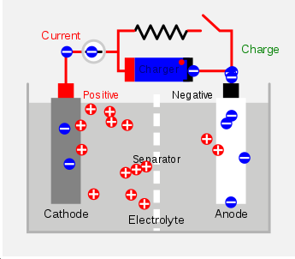
1.Nguyên tắc chung nạp acquy
Nguyên tắc cơ bản của acquy khi nạp
Là tạo mật độ điện tích cao tại các cực như hình bên
Tại bản cực dương (Positive) hình thành một lớp điện tích dương (ion⁺) mật độ cao
Tại bản cực âm (Negative) hình thành một lớp điện tích âm (ion⁻) mật độ cao

Slide 4
1. Nguyên tắc chung nạp acquy
Chẳng hạn đối với acquy axit
Tại bản cực dương xảy ra phản ứng hóa học:
Tại bản cực âm xảy ra phản ứng hóa học:

Slide 5
1. Nguyên tắc chung nạp acquy
Nguyên tắc cơ bản của acquy axit khi nạp
Khi ắc quy đã được lắp ráp xong, ta đổ dung dịch axit sunfuric vào các ngăn bình thì trên các bản cực sẽ sinh ra lớp mỏng chì sunfat (PbSO₄). Vì chì tác dụng với axit theo phản ứng:
PbO + H₂SO₄ = PbSO₄ + H₂O
Để nạp điện ta nối nguồn điện một chiều vào hai đầu cực của ăc quy theo nguyên tắc cực dương nguồn nạp nối tới bản cực dương acquy, cực âm nguồn nạp nối tới bản cực âm, nều U_{NN}>U_{AQ},
thì dòng điện một chiều được khép kín qua mạch ắc quy và dòng điện đi theo chiều:
Cực dương của nguồn một chiều → Dung dịch điện phân → Đầu cực 2 của ắc quy → Cực âm của nguồn một chiều.
Dòng điện một chiều sẽ làm cho dung dịch điện phân phân ly :
H₂SO₄ → 2H⁺ + SO²⁻₄
Các Ion H⁺ theo dòng điện đi về phía bản cực nối với âm nguồn điện và tạo thành phản ứng tại đó:
2H⁺ + PbSO₄ → H₂SO₄ + Pb

Slide 6
1. Nguyên tắc chung nạp acquy
Nguyên tắc cơ bản của acquy khi nạp
Các anion SO²⁻₄ chạy về phía bản cực dương nguồn điện và cũng tạo thành phản ứng tại đó :
PbSO₄ + H₂O + SO²⁻₄ → PbO₂ + 2H₂SO₄
Từ các phản ứng hóa học trên ta thấy quá trình nạp điện đã tạo ra lượng axit sunfuric bổ sung vào dung dịch điện phân, đồng thời trong quá trình nạp điện dòng điện còn phân tích ra trong dung dịch điện phân khí hydro (H₂) và oxy (O₂), lượng khí này sủi lên như bọt nước và bay đi, do đó nồng độ của dung dịch điện phân trong quá trình nạp điện được tăng lên.

Slide 7
1. Nguyên tắc chung nạp acquy
Đối với acquy Lithium
Phản ứng tại cực dương (cathode) trong vật liệu dạng lớp LCO được viết như sau (chiều thuận là sạc, chiều nghịch là xả):
LiCoO₂  CoO₂ + Li⁺ + e⁻
Phản ứng tại cực âm (anode) trong vật liệu dạng lớp graphite (chiều thuận là sạc, chiều nghịch là xả):
C₆ + Li⁺ + e⁻  LiC₆
Phản ứng của cả acquy (chiều thuận là sạc, chiều nghịch là xả)
C₆ + LiCoO₂  LiC₆ + CoO₂
Như vậy khi sạc, C₆⁰ (anode) bị khử thành C₆¹⁻, Co³⁺ bị oxi hóa thành Co⁴⁺, và ngược lại khi xả.
Nếu như xả quá mức (thừa ion liti) một liti coban oxit đã bão hòa sẽ dẫn đến hình thành liti oxit, theo phản ứng một chiều sau:
LiCoO₂ + Li⁺ + e⁻ → Li₂O + CoO
Nếu sạc quá áp acquy LCO lên trên 5,2 V sẽ dẫn đến hình thành coban IV oxit, theo phản ứng một chiều sau,
LiCoO₂ → Li⁺ +e⁻ + CoO₂

Slide 8
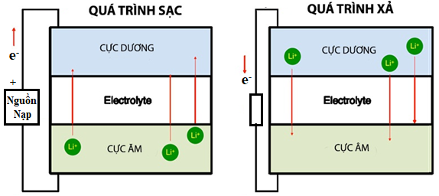
1. Nguyên tắc chung nạp acquy
Khi sạc đặt một điện áp của nguồn nạp vào acquy, electron bị buộc chạy từ điện cực dương của acquy về điện cực âm, ion Li⁺ tách khỏi cực âm di chuyển trở về điện cực dương của acquy. Như vậy, acquy đảo chiều trong quá trình sạc và xả.
Khi xả, ion Li⁺ (mang điện dương) di chuyển ngược lại từ cực dương về cực âm,. Để cân bằng điện tích giữa 2 cực, cứ mỗi ion Li dịch chuyển từ cực dương sang cực âm trong lòng acquy, thì ở mạch ngoài, lại 1 electron chuyển động từ cực âm sang cực dương.
Dung e⁻ đẩy Li⁺ về phía cực âm
Dùng e- kéo Li⁺ về phía cực dương

Slide 9
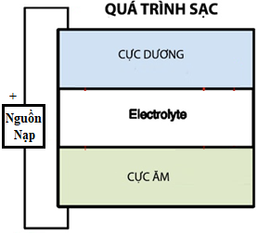
1. Nguyên tắc chung nạp acquy
Như vậy muốn nạp acquy cần:
Nguồn nạp từ ngoài
Điện áp nguồn nạp phải lớn hơn điện áp acquy
Dòng điện nạp được tính:
I_{nạp} = (U_{NN} – U_{AQ})/ R
Trong đó:
U_{NN} – điện áp nguồn nạp
Q_{AQ} – điện áp acquy
R – điện trở mạch nạp bao gồm điện trở acquy, điện trở trong nguồn nạp điện trở dây nối
Dòng điện nạp acquy

Slide 10
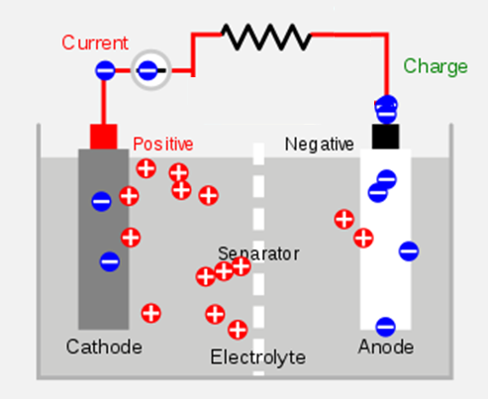
1. Nguyên tắc chung nạp xả acquy
Khi xả
Dòng điện chạy ngược ra khỏi cực dương và đi vào cực âm
Các ion Li⁺ di chuyển ngược lại từ cực dương về cực âm,. Để cân bằng điện tích giữa 2 cực, cứ mỗi ion Li dịch chuyển từ cực dương sang cực âm trong lòng acquy, thì ở mạch ngoài, lại 1 electron chuyển động từ cực âm sang cực dương.
Dòng xả

Slide 11
1. Nguyên tắc chung nạp acquy
Công nghệ xạc phổ biến nhất hiện nay là công nghệ xạc 3 giai đoạn bao gồm giai đoạn xạc ổn dòng, giai đoạn xạc ổn áp, và giai đoạn xạc trôi nổi (float charge).
Giai đoạn 1: acquy sẽ được xạc với dòng điện không đổi để đảm bảo acquy được xạc nhanh trong một thời gian ngắn.
Giai đoạn 2: khi acquy đạt đến một mức điện áp nhất định bộ xạc sẽ chuyển sang giai đoạn này và duy trì một điện áp không đổi trong một thời gian nhất định, dòng xạc sẽ giảm dần để đảm bảo acuy được nạp đầy.
Giai đoạn 3: sau một thời gian acquy được xạc ở trạng thái ổn áp bộ xạc sẽ chuyển sang giai đoạn xạc trôi nổi (float charge) giai đoạn này xạc với một dòng rất nhỏ nhằm bù đắp phần dung lượng do acquy tự xả.

Slide 12
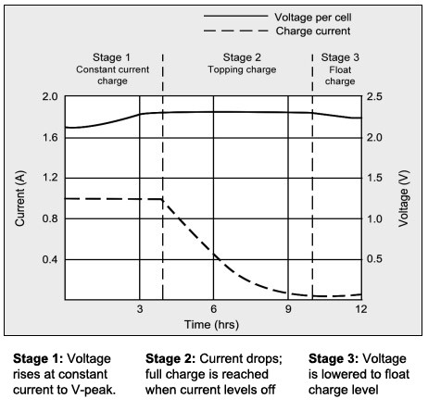
1. Nguyên tắc chung nạp acquy
Trong giai đoạn nạp ổn dòng, acquy sẽ đạt được khoảng 70% dung lượng sau 5 - 8 tiếng. 30% còn lại sẽ được nạp trong giai đoạn ổn áp thời gian cho nạp cho giai đoạn này thường kéo dài 7 – 10 tiếng. Giai đoạn này là vô cùng quan trọng với acquy và nó được ví như là “sự nghỉ ngơi sau mỗi bữa ăn no”. Nếu bỏ qua giai đoạn này acquy có thể sẽ không được nạp đầy. Sau cùng là giai đoạn nạp trôi nổi dùng duy trì dung lượng acquy luôn đạt ở trạng thái đầy. Hình minh họa dưới đây sẽ mô tả quá trình xạc 3 giai đoạn

Slide 13
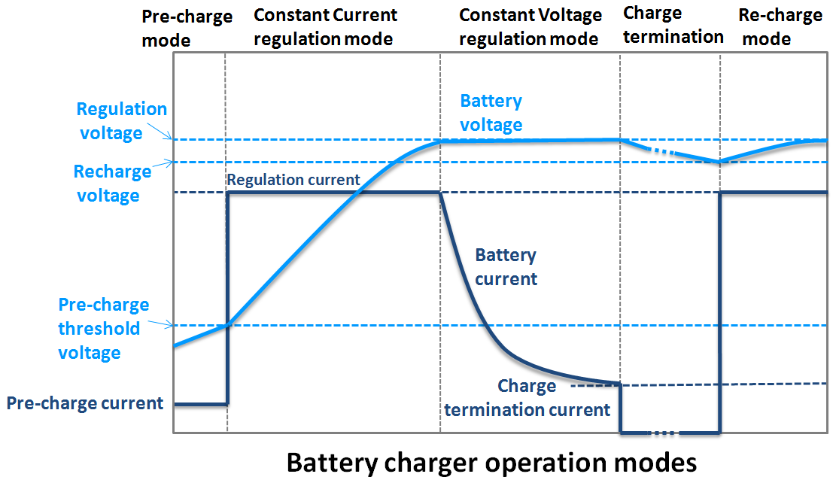
2. Nạp acquy Li-Ion
Sạc acquy Li-Ion cần được chăm sóc đặc biệt, vì sạc sai có thể rút ngắn tuổi thọ pin, hoặc làm hỏng acquy và dẫn đến tình trạng không an toàn. Hình bên minh họa chu kỳ sạc Li-Ion điển hình.
Acquy Li-Ion đã được xả sâu dưới mức bình thường cần nạp sơ bộ: Dưới một điện áp pin nhất định, trước tiên bộ sạc pin sẽ cung cấp dòng ban đầu thấp để đặt lại acquy trước khi sạc bình thường. Nạp sơ bộ này cũng có thể thiết lập lại bảo vệ dưới điện áp acquy. Trong sử dụng bình thường, chu kỳ nạp sơ bộ sẽ không được sử dụng, vì hầu hết các ứng dụng sẽ không cho phép xả acquy sâu.

Slide 14
2. Nạp acquy Li-Ion
Khi điện áp acquy vượt quá mức nạp sơ bộ, bộ sạc sẽ chuyển sang chế độ sạc nhanh. Trong chế độ này, bộ sạc cung cấp dòng điện không đổi (CC) được xác định trước, thường liên quan đến dung lượng acquy.
Hầu hết các ứng dụng Li-Ion có thể sạc nhanh với dòng điện trong khoảng 0,5C đến 1C (trong đó C là dung lượng acquy ở Ah). Acquy có trở kháng bên trong thấp hơn có thể sử dụng dòng sạc cao hơn. Acquy Li-polymer (Li-Po) dòng điện cao sử dụng cấu trúc acquy đặc biệt và có thể chấp nhận mức sạc cao hơn như 2C ~ 4C.

Slide 15
2. Nạp acquy
Nạp acuy Li-Ion
Khi điện áp acquy đạt đến mức gần điện áp định mức, bộ sạc sẽ chuyển từ chế độ dòng điện không đổi sang chế độ điện áp không đổi (CV) và dòng sạc nhỏ dẫn đi. Điện áp CV tối đa cần phải được kiểm soát chính xác để tránh sạc quá mức và làm hỏng acquy. Mức CV của acquy Li-Ion dao động trong khoảng 4,15 đến 4,4V.
Hầu hết các acquy Li-Ion được coi là sạc đầy khi điện áp acquy ở mức điện áp quy định và dòng sạc đã giảm xuống dưới 5% dòng sạc định mức. Tại thời điểm này sạc acquy được chấm dứt. Không nên sạc acquy Li-Ion liên tục vì điều này sẽ làm giảm tuổi thọ acquy. Hầu hết các bộ sạc sẽ bắt đầu chu kỳ sạc lại khi điện áp acquy giảm xuống dưới một mức nhất định (thường là khoảng 3.9V hoặc 4.0V)

Slide 16
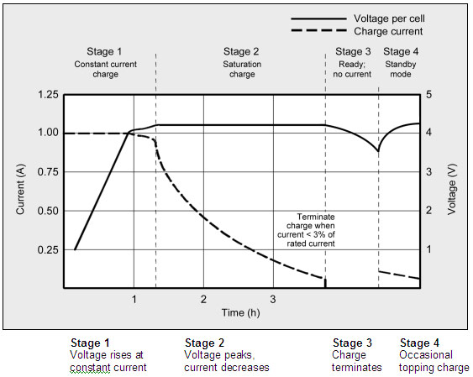
2. Nạp acquy
Bốn giai đoạn trong nạp acquy Cobalt-blended Li-ion
11/04

Slide 17
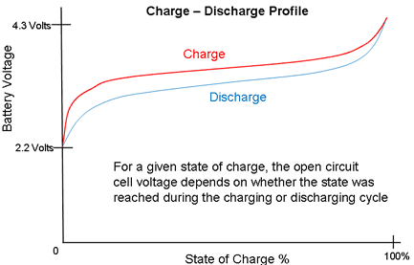
2. Nạp acquy
Thế nào là nạp đầy và xả hết Lithium battery,
Điện áp định mức mỗi cell 3,6V https://www.mpoweruk.com/chargers.htm
1,2 U_{đm}
0,6 U_{đm}

Slide 18
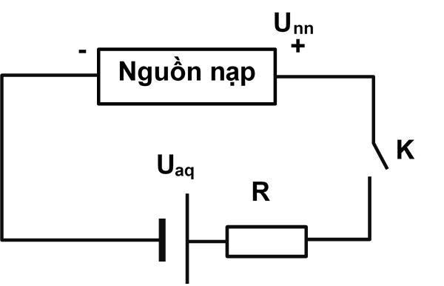
2. Nạp acquy
Nạp dòng không đổi
Đây là phương pháp nạp cho phép chọn được dòng nạp thích hợp với mỗi loại acquy, bảo đảm cho acquy được no. Phương pháp này sử dụng trong các xưởng bảo dưỡng sửa chữa để nạp điện cho acquy hoặc nạp sửa chữa cho các acquy bị Sunfat hoá. Với phương pháp này acquy được mắc nối tiếp nhau và phải thoả mãn điều kiện : Un ≥ U_{aq} = U_{cell}.N_{aq}
Trong đó:
U_{nn} - điện áp nguồn nạp
U_{aq} – điện áp bình acquy
U_{cell} – điện áp mỗi ngăn acquy
N_{aq} - số ngăn acquy đơn mắc trong mạch.
Trong quá trình nạp, dòng nạp xác định theo công thức:
I_{n} = (U_{nn} – U_{aq} )/ R_{Σ}
Trong đó: R_{Σ} – điện trở mạch nạp (bao gồm điện trở mạch nguồn nạp, acquy, dây nối và điều khiển nạp)
Như vậy trong quá trình nạp U_{aq} tăng dần, muốn đảm bảo I_{n} = const thì hoặc là U_{nn} tăng đồng thời cũng U_{aq} , hoặc là giữ nguyên U_{nn} mà thay đổi R
Trước đây thường thay đổi điện trở còn ngày nay thường thay đổi U_{nn}

Slide 19
2. Nạp acquy
Nạp áp không đổi
Cũng vẫn sơ đồ mạch nạp trên nhưng bây giờ giữ điện áp U_{nn} không đổi.
Trong quá trình nạp điện áp của acquy tăng dần, vẫn theo công thức
I_{n} = (U_{nn} – U_{aq} )/R_{Σ}
Trong đó: R_{Σ} – điện trở mạch nạp (bao gồm điện trở mạch nguồn nạp, acquy, dây nối và điều khiển nạp)
Khi mà U_{nn} không đổi thì I_{n} sẽ giảm dần (coi R_{Σ} thay đổi không đáng kế rong quá trình nạp.
Đến lúc nào đó U_{aq} = U_{nn} dòng điện nạp bằng 0

Slide 20
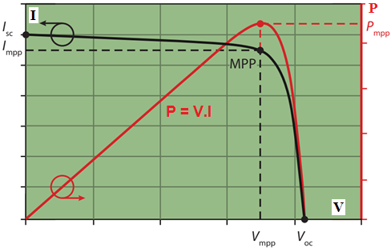
3. Nạp acquy từ NLMT
Nguyên chung nạp acquy từ NLMT
Các đồ thị đặc tính dòng điện-điện áp (I-V), của solar panel điển hình được vẽ trên hình 1, công suất mà solar panel cung cấp là tích dòng điện nhân điện áp (P=V.I), đồ thị công suất – điện áp (P-V) được vẽ cùng trên hình vẽ. Đồ thị P-V có một điểm có công suất cực đại đó có dòng điện đạt công suất cực đại (I_{mpp}) và điện áp đạt dông suất cực đại tương ứng.

Slide 21
3. Nạp acquy từ NLMT
Nguyên chung nạp acquy từ NLMT
Trên đồ thị này cũng thấy rằng điện áp hở mạch ở bên phải của điểm công suất cực đại. Điện áp hở mạch (V_{OC}) là điện áp tối đa mà solar panel phát ra, khi không có tải nào nối tới solar panel. Dòng điện ngắn mạch của solar panel (I_{SC}) là một tham số quan trọng khác, nó là dòng tối đa có thể nhận được từ solar panel.
Năng lượng tối đa có thể được cung cấp từ solar panel phụ thuộc vào ba yếu tố quan trọng: bức xạ, nhiệt độ và tải.

Slide 22
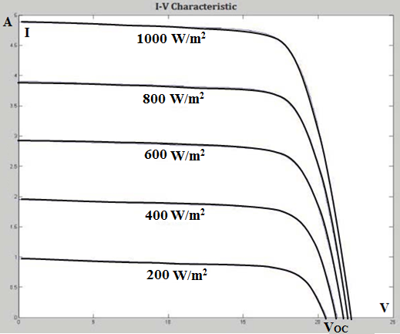
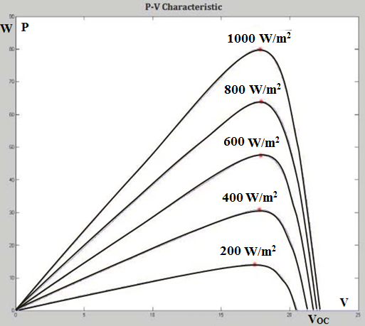
3. Nạp acquy từ NLMT
Nguyên chung nạp acquy từ NLMT
Hình bên cho thấy ảnh hưởng của các mức chiếu xạ khác nhau đến điện áp, dòng điện và công suất của solar panel. Bức xạ mặt trời chủ yếu thay đổi dòng điện của solar panel. Nhiệt độ thay đổi điểm điện áp làm việc. Để phù hợp với trở kháng panel lý tưởng theo trở kháng tải, bộ biến đổi DC-DC được sử dụng.
Ví dụ, tải 5V / 2A (tức là 10W) được cung cấp từ solar panel 20W với MPP ở 17,5V / 1,15A. Dòng ngắn mạch của solar panel là 1.25A. Nếu tải được kết nối trực tiếp với solar panel, thì nó sẽ cung cấp tối đa 5V * 1.15A = 5.75W khi đó tải nhỏ hơn 10W. Do đó, solar panel sẽ không hoạt động tại MPP. Bộ biến đổi DC-DC có thể được sử dụng để điều khiển các điều kiện tải với độ rộng xung khác nhau để hiệu chỉnh điện áp tải hoặc dòng điện từ solar panel để đạt được công suất lớn nhất.

Slide 23
3. Nạp acquy từ NLMT
Nguyên chung nạp acquy từ NLMT
Trong điều khiển công suất solar panel, việc tìm điểm công suất cực đại nhằm tối đa nhận năng lượng mặt trời là rất quan trọng. Theo dõi điểm công suất cực đại (Maximum Power Point Tracking - MPPT) là một hệ thống điện tử vận ​​hành cùng với các mô-đun quang điện mặt trời (PV) bằng cách cho phép chúng tạo ra công suất cực đại mà chúng có khả năng cung cấp.
Tất nhiên để có công suất lớn nhất, hay là lấy được nhiều năng lượng từ mặt trời nhất là có thể di chuyển xoay hướng solar panel theo hướng mặt trời để nhận nhiều năng lượng nhất
MPPT khác với hệ thống theo dõi cơ học này (dịch chuyển solar panel).

Slide 24
4. Các phương pháp nạp acquy từ NLMT
Nguyên chung nạp acquy từ NLMT
Các thuật toán điều khiển MPPT cûa bộ biến đổi DC/DC sử dụng nhiều tham số, thường là: Dòng PV, điện áp PV, dòng ra, điện áp ra cûa bộ DC/DC... Các thuật toán này được so sánh dựa theo các tiêu chí như: Hiệu qủa xác định điểm làm việc có công suât lớn nhất, số lượng cảm biến sử dụng, độ phức tạp cûa hệ thống, tốc độ biến đổi…
Có rất nhiều thuật toán được sử dụng cho bài toán điều khiển MPPT. Nhưng phổ biến nhất là 3 thuật toán [MP03, MP07, MT08]:
Thuật đoán điện áp không đổi (CVT),
Thuật toán nhiễu lọan và quan sát (P&O),
và thuật toán điện dẫn gia tăng (INC)

Slide 25
4. Các phương pháp nạp acquy từ NLMT
2. Điều khiển bám điểm công suất cực đại
Như chỉ ra trên hình 1 nguồn năng lượng điện mặt trời có quan hệ phi tuyến I-V, công suất ra của nó phụ thuộc chủ yếu vào các tải. Do đó khi tải nối trực tiếp vào PV làm hiệu suất hệ thống giảm. Vì giá một solar panel còn đắt nên việc tăng hiệu suất phát điện của pin, kéo dài tuổi thọ của nó trở thành vấn đề quan trọng. Công suất sinh ra do solar panel phụ thuộc vào bức xạ mặt trời và nhiệt độ, vì thế để tăng hiệu suất của solar panel cần có hệ thống điều khiển PV bám điểm công suất cực đại MPP (Maximum Power Point) nhằm tìm sự hoạt động tối ưu về điện áp của solar panel để tăng hiệu suất của PV
Thuật toán bắt điểm công suất cực đại MPPT (Maximum Power Point Tracking) là phương pháp dò tìm các điểm làm việc tối ưu của hệ thống PV thông qua việc đóng mở các van của các linh kiện bán dẫn trong các bộ biến đổi theo thời gian từ đó thu nhận được giá trị công suất lớn nhất ở đầu ra của hệ thống.

Slide 26
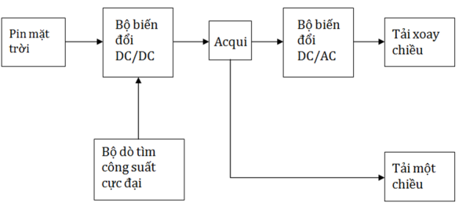
4. Các phương pháp nạp acquy từ NLMT
2. Điều khiển bám điểm công suất cực đại
Sơ đồ khổi của PP này có thể là

Slide 27
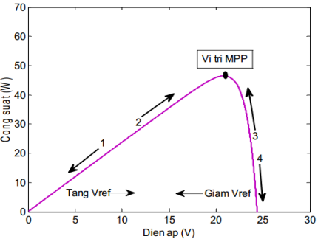
4. Các phương pháp nạp acquy từ NLMT
2. Điều khiển bám điểm công suất cực đại
Thuật toán nhiễu loạn và quan sát P&O
Thuật toán này xem xét sự tăng, giảm điện áp theo chu kỳ để tìm được điểm làm việc có công suất lớn nhất.
Dòng điện đầu ra hoặc điện áp của bộ biến đổi MPPT DC-DC được tăng hoặc giảm tuyến tính theo sự thay đổi trạng thái của hệ thống. Nếu có sự gia tăng công suất đầu ra từ solar panel, hãy tăng thêm nhiễu để xem liệu công suất đầu ra có tăng trở lại không. Nếu công suất đầu ra nhỏ hơn, hãy giảm đầu ra nhiễu theo các bước tuyến tính. Quá trình can nhiễu và quan sát này từ từ đạt đến MPP của solar panel.
Thuật toán rất đơn giản về mặt thực hiện. Tuy nhiên, có một vài nhược điểm đối với loại hệ thống này, chẳng hạn như dao động trạng thái ổn định vốn có tại Điểm công suất cực đại (MPP), nên kích thước bước tuyến tính quá lớn. Ngoài ra, nếu kích thước bước quá nhỏ hoặc hệ thống dừng quá lâu để đáp ứng với nhiễu loạn, sẽ mất nhiều thời gian hơn để đạt MPP

Slide 28
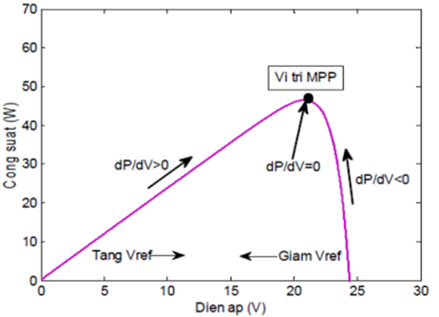
4. Các phương pháp nạp acquy từ NLMT
2. Điều khiển bám điểm công suất cực đại
Thuật toán điện dẫn($g=\frac{I}{V})$ gia tăng (INC)
Thuật toán INC sử dụng tổng điện dẫn gia tăng của dãy solar panel để dò tìm điểm công suất tối ưu. Phương pháp này cơ bản dựa trên đặc điểm là: độ dốc của đường đặc tính pin bằng 0 tại điểm MPPT, độ dốc này là dương khi ở bên trái điểm MPP, là âm khi ở bên phải điểm MPP. Bằng cách so sánh giá trị điện dẫn tức thời ($g=\frac{I}{V}$) với giá trị điện dẫn gia tăng ($\frac{∆I}{∆V}$), để tìm được điểm làm việc có công suất lớn nhất.
Trong thuật toán này, dòng điện đầu ra hoặc điện áp từ bộ biến đổi MPPT DC-DC tăng hoặc giảm trong các bước tuyến tính hoặc phi tuyến. Nhưng thay vì công suất đầu ra được đo, thì tỷ lệ chênh lệch công suất so với chênh lệch điện áp (tức là, $\frac{dP}{dV}$), được sử dụng để xác định MPP.

Slide 29
5. Lựa chọn điều khiển nạp
1 Bộ điều khiển nạp PWM
Điều chế độ rộng xung (PWM) là công nghệ điều khiển nạp năng lượng mặt trời phổ biến nhất, ít tốn kém nhất và dễ triển khai nhất. Thường được gọi không chính xác là bộ chuyển đổi DC sang DC, chúng thực sự là các công tắc tương tự như nguồn cung cấp năng lượng chuyển đổi phù hợp với điện áp nguồn (đầu ra solar panel) tới điện áp tải (ví dụ acquy 12V)
Nguyên tắc điều khiển PWM như hình dưới. Khóa K đóng có điện áp U_{d} khóa K hở không điện áp U_{d.} Điều chỉnh độ rộng t₁/T_{ck} điều chỉnh được tải
U
K
U_{d}
U₁
U_{TB}
U₁
U_{d}
Z_{d}
t
0
t₁
t₂
T_{CK}

Slide 30
5. Lựa chọn điều khiển nạp
1 Bộ điều khiển nạp PWM
PWM tương đối đơn giản nhưng nhược điểm là trong hầu hết các điều kiện, bộ điều khiển nạp năng lượng mặt trời PWM sẽ không tận dụng hết công suất của các tấm. Định luật Ohm nói rằng dòng điện tỷ lệ nghịch với điện áp. Tuy nhiên, bộ điều khiển năng lượng mặt trời PWM sẽ không làm tác động vào dòng điện. Khi điện áp cao từ solar panel được chuyển đổi thành dạng 12V có thể sử dụng được, dòng điện ra sẽ luôn bằng hoặc nhỏ hơn dòng điện đi vào từ solar panel. Điều này dẫn đến tổn hao điện không thể tránh khỏi. Dưới đây là một ví dụ về ý tưởng này từ hệ thống năng lượng mặt trời:

Slide 31
5. Lựa chọn điều khiển nạp
1 Bộ điều khiển nạp PWM
Ví dụ:
Chẳng hạn các soalr panel Kyocera 135W với đầu ra định mức 17,7V ở mức 7,63A. Sử dụng định luật Ohm:
17,7V x 7,63A = 135,051W
Tuy nhiên, 17,7V không phù hợp đối với nhiều acquy12V (đây là loại tải khá phổ biến). Điện áp cần phải được chuyển đổi xuống khoảng 13,5V để nạp acquy 12V và chạy tải 12V. Trong khi đó trên bộ điều khiển năng lượng mặt trời PWM, dòng đầu ra sẽ không bao giờ vượt quá dòng đầu vào 7,63A. Công suất nạp acquy là:
13,5V x 7,63A = 103,005W.
Trong ví dụ thực tế ở trên, bộ điều khiển nạp PWM tiêu chuẩn sẽ mất hơn 30W năng lượng mà có thể sử dụng. Đó là mất ngay lập tức 24% năng lượng của solar panel.

Slide 32
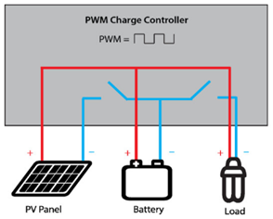
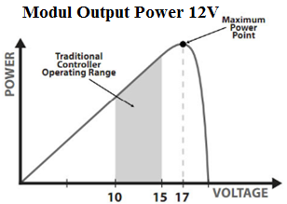
5. Lựa chọn điều khiển nạp
1 Bộ điều khiển nạp PWM
Mặc dù bộ điều khiển nạp năng lượng mặt trời PWM kém hiệu quả, nhưng chúng có giá thành thấp nên cho đến nay là sự lựa chọn phổ biến nhất cho các tải công suất không quá lớn.

Slide 33
5. Lựa chọn điều khiển nạp
2. Điều khiển nạp MPPT
Điều khiển nạp MPPT được do bộ vi xử lý sử dụng thuật toán MPPT để bắt solar panel làm việc ở công suất cực đại tại thời điểm đó và nạp cho ắc quy.
1. Đối với kết nối đến pin mặt trời: bộ vi xử lý sử dụng thuật toán MPPT theo dõi đường cong dòng điện – điện áp làm việc của pin mặt trời, ép solar panel làm việc tại dòng và áp của điểm công suất cực đại (MPP).
2. Đối với kết nối bình ắc quy, điều khiển nạp cấp dòng DC nạp bình có đặc tính dòng nạp tối ưu: Khi dòng từ solar panel thấp, điều khiển nạp MPPT làm nhiệm vụ tăng, nâng dòng lên để nạp vào bình. Khi dòng từ solar panel cao, điều khiển nạp MPPT làm nhiệm vụ giảm, hạ dòng xuống để bảo vệ bình.

Slide 34
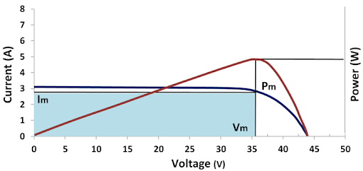
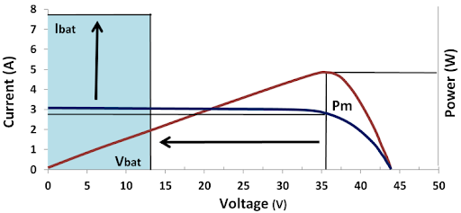
5. Lựa chọn điều khiển nạp
2. Điều khiển nạp MPPT
Ví dụ so sánh hai phương pháp nạp acquy
không dùng bộ điều khiển nạp MPPT có dùng bộ điều khiển nạp MPPT

Slide 35
6. Hoạt động MPPT khi nạp acquy
Hệ thống nạp acquy cần phải hoạt động ở ba chế độ:
• Dòng điện không đổi
• Điện áp không đổi
• Chế độ kết thúc nạp hoặc thả nổi
Theo dõi MPPT chỉ có liên quan khi hệ thống nạp acquy ở chế độ Dòng điện không đổi hoặc Điện áp không đổi. Tức là khi acquy còn “đói”, khi đó cần lấy năng lượng tối đa từ mặt trời, ta sử dụng nạp acquy bằng MPPT.
Trong quá trình nạp acquy, điện áp đầu ra của mạch boost sẽ được đặt bằng với điện áp acquy được nạp đầy. Acquy sẽ thu được càng nhiều năng lượng càng tốt và độ rộng xung của PWM sẽ tăng lên. Một bộ so sánh khác được sử dụng để giới hạn độ rộng xung PWM, điều khiển mạch boost. Điểm tham chiếu cho bộ so sánh sẽ được đặt bằng cách sử dụng DAC xác định dòng điện được lấy từ solar panel năng lượng mặt trời.
Trong khi theo dõi MPP, một số điện áp đầu vào và các mẫu dòng điện được tổng hợp lại với nhau để giảm nhiễu, sau đó được đưa vào thuật toán MPPT đã chọn.
Khi điện áp acquy đạt giá trị cần thiết và dòng nạp acquy đã giảm xuống dưới C/10, thì chế độ Float được kích hoạt. Trong chế độ Float, không cần theo dõi MPP vì acquy đã được nạp đầy.
Khi nào acquy được nạp đầy, điều chỉnh độ rộng xung PWM được sử dụng để nạp acquy float.
Đang ở trạng thái nạp float, điện áp acquy giảm xuống dưới một ngưỡng nhất định, thì chế độ Nạp được kích hoạt lại.
Nếu điện áp solar panel giảm xuống dưới một ngưỡng nhất định và / hoặc trong thời gian ban đêm, khi không có năng lượng mặt trời, các tín hiệu điều khiển PWM đi đến bộ boost sẽ bị khóa hoàn toàn.

Slide 36
7. So sánh các phương pháp nạp acquy NLMT
 | Bộ điều khiển PWM | Bộ điều khiển MPPT
Điện áp panel PV | Modul PV và điện áp acquy nên kết hợp | Điện áp modul PV có thể cao hơn điện áp acquy
Điện áp Acquy | Hoạt động ở điện áp acquy vì vậy nó hoạt động tốt ở nhiệt độ “ấm” và khi acquy gần như đầy | Hoạt động trên điện áp acquy vì vậy nó có thể cung cấp "tăng" ở nhiệt độ lạnh và khi acquy yếu.
Kích thước Hệ thống | Thông thường được đề xuất để sử dụng trong các hệ thống nhỏ hơn mà lợi ích MPPT là tối thiểu | ≈ 150W - 200W trở lên để tận dụng lợi ích MPPT
Lưới ngoài hoặc Lưới-Tie | Phải sử dụng modul PV ngoài lưới với Vmp ≈ 17 đến 18 V cho mỗi điện áp acquy danh nghĩa 12V | Cho phép sử dụng modul PV / chi phí thấp hơn để giúp giảm chi phí hệ thống PV tổng thể
Kích thước modul PV | Kích thước PV theo dòng điện Amps (dựa theo dòng điện được tạo ra khi modul PV hoạt động ở điện áp acquy) | Modul PV có kích thước yinhs theo Watts (dựa trên bộ điều khiển điện áp tối đa hiện tại x điện áp acquy)

Slide 37
So sánh các phương pháp nạp acquy NLMT
 | PWM Controller | MPPT Controller
String Voltage | String and battery voltages must correspond (or are corrected by the controller, resulting in panel power leakage) | The string voltage can be higher than the battery voltage
Battery Tension | The panel operates at the same voltage as the battery: so the efficiency is better under hot temperatures and/or when the battery is almost full charged | It works also when the panel voltage is higher than the battery voltage: in this way it can provide additional charge in low temperatures or until the battery is low charged.
System dimension | Recommended for use in smaller systems where the benefits of MPPT are minimal | Recommended for systems with power greater than 150W - 200W; to best take advantages of MPPT
Off-Grid system or Grid-Tie systems | It is necessary to use off-grid photovoltaic modules with Vmp ≈ 17/18 Volt for each 12V nominal voltage battery pack | It allows the use of low cost or grid-tie photovoltaic modules, which allow to reduce the overall cost of the photovoltaic system
String Dimension | Ampere-sized photovoltaic system (based on the current produced when the PV module operates at battery voltage) | Watt-sized photovoltaic system (based on the product between the maximum charge current supported by the controller and the battery voltage)
Cost of the controller | Lower, as technology is more dated | High, due to the more expensive interior components; Low cost versions can also be fraudulent

Slide 38
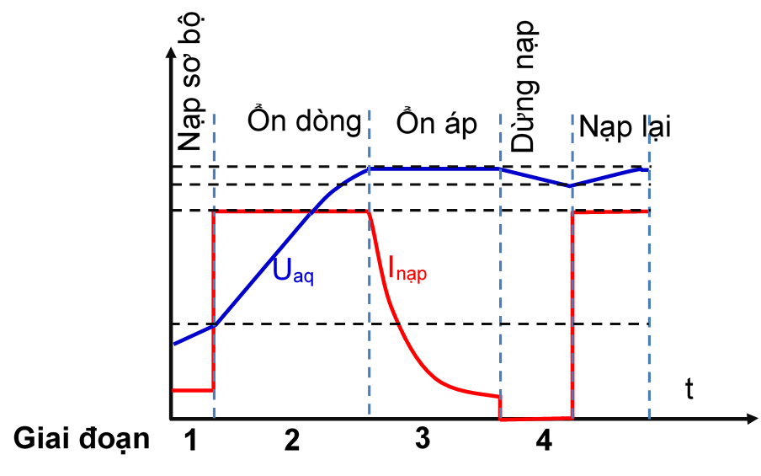
7. Lựa chọn nạp từ Pin MT
Đặc tính nạp acquy nên lựa chọn

Slide 39
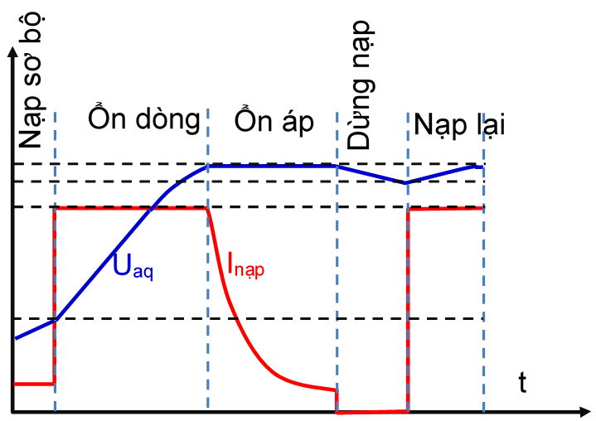
7. Lựa chọn nạp từ Pin MT
Giai đoạn 1: Nạp sơ bộ dùng PWM – chỉ dung khi acquy bị xả kiệt dưới 20% dung lượng
Giai đoạn 2: nạp ổn dòng: đóng trực tiếp vào pin MT vì I_{PIN} ≤ I_{nap max} không cần có biện pháp điều khiển nào
Giai đoạn 3: Dùng PWM điều chỉnh giảm dòng
Giai đoạn 4: Dừng nạp
Cảm biến dung lượng là gì ???

Slide 40
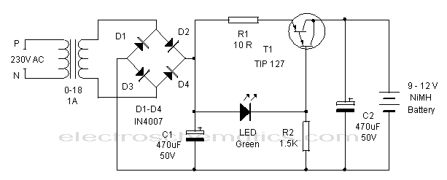
Ví dụ mạch nạp acquy tự động

Slide 41
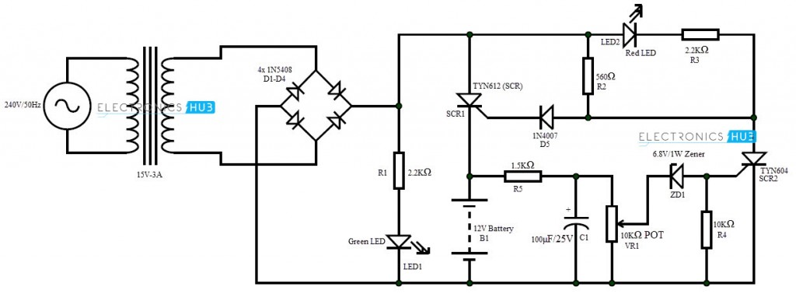
Ví dụ mạch nạp acquy tự động

Slide 42
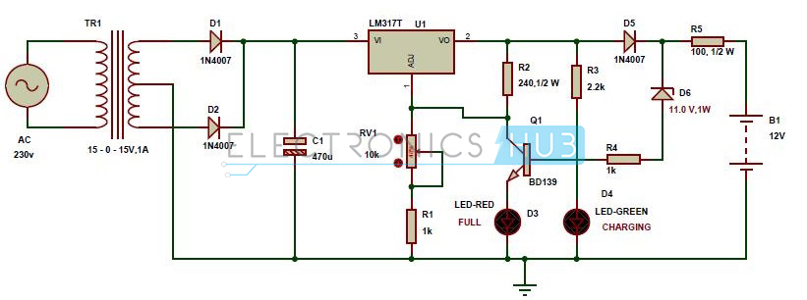
Ví dụ mạch nạp acquy tự động

Slide 43
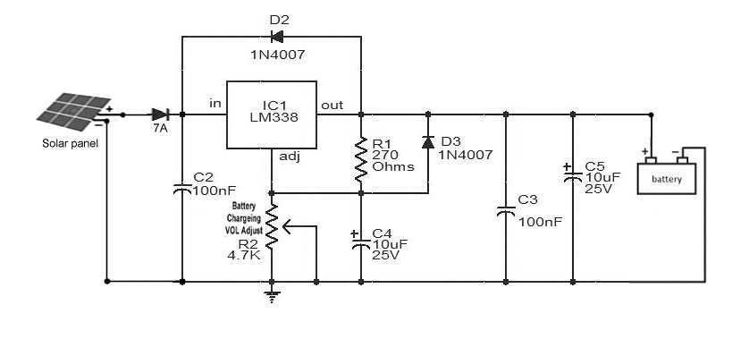
Ví dụ mạch nạp acquy tự động
http://greensolarjapan.yolasite.com/sc003.php

Slide 44
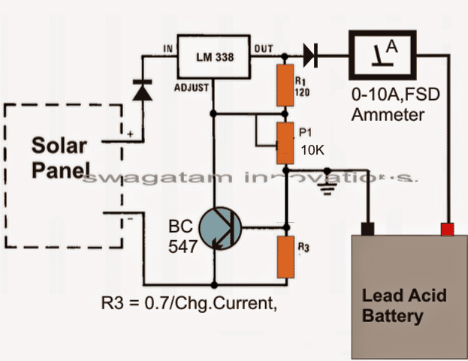
Ví dụ mạch nạp acquy tự động

Slide 45
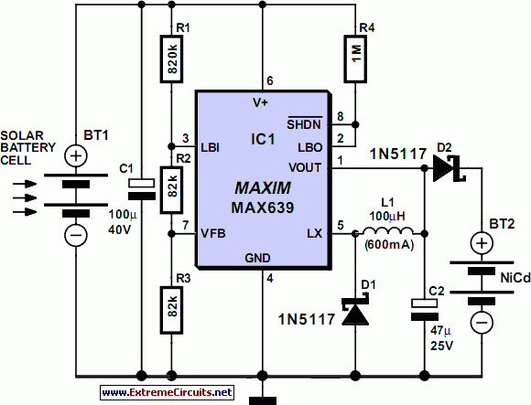
Ví dụ mạch nạp acquy tự động
https://www.eeweb.com/extreme-circuits/solar-powered-high-efficiency-battery-charger

Slide 46
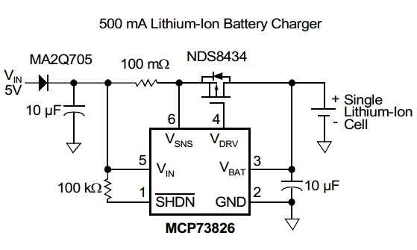
Ví dụ mạch nạp acquy tự động
https://www.electroschematics.com/mcp73826-500ma-lithium-ion-battery-charger/

Slide 47
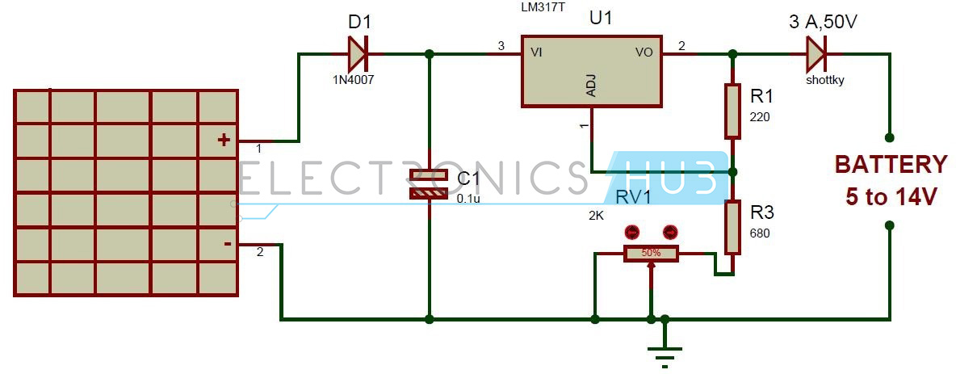
Ví dụ mạch nạp acquy tự động
https://www.alectronics.com/solar-battery-charger-circuit-using-lm317-voltage-regulator-circuit-schematic-with-explanation/
Rất nhiều nhà chế tạo dung LM317

Slide 48
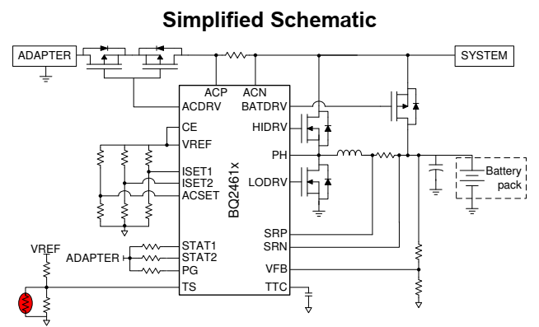
Ví dụ mạch nạp acquy tự động

Slide 49
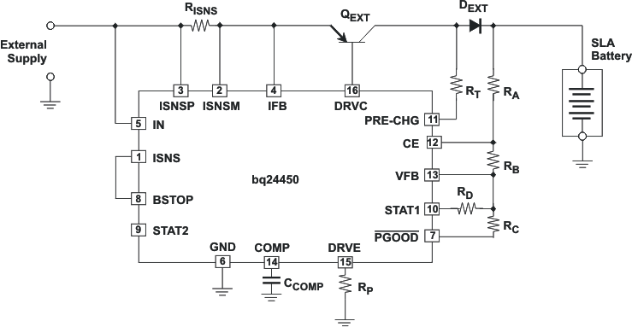
Ví dụ mạch nạp acquy tự động

Slide 50
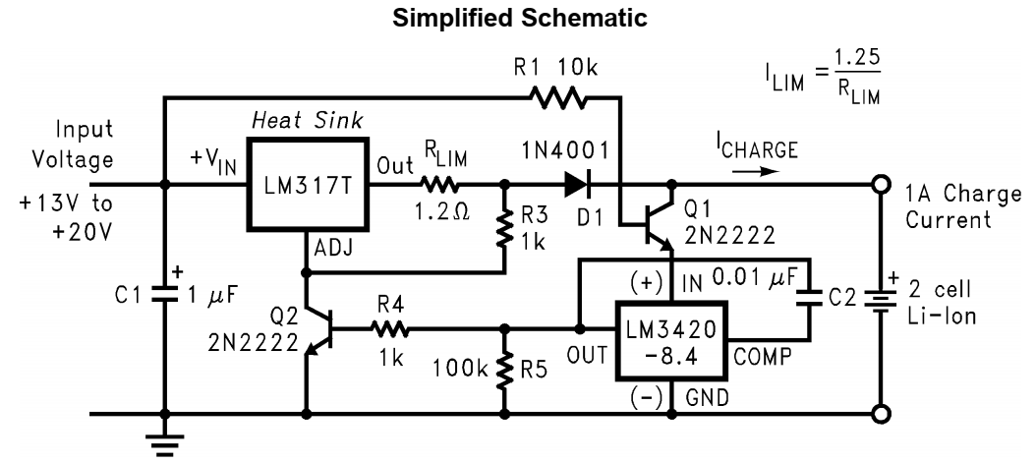
Ví dụ mạch nạp acquy tự động

